Slide 1


Hello Crush <3 !!
BÁO CÁO THUYẾT TRÌNH
CHỦ ĐỀ 7.1: KẾT NỐI WIFI VÀ BLUETOOTH TRONG ANDROID
DEMO CÁCH SỬ DỤNG WIFI API TRONG BỘ THƯ VIỆN ANDROID.
GVHD: Th.S Nguyễn Trần Thi Văn
SVTH:
Nguyễn Tuấn Đạt
Nguyễn Thành Đồng
Nguyễn Văn Rum
Nguyễn Ngọc Hoàng Vy

Slide 2
OUTLINE
Tổng quan về các công nghệ kết nối trong Android.
Giới thiệu Wifi API, Blutooth API trong Android.
Demo sử dụng Blutooth API.

Slide 3
1.
TỔNG QUAN VỀ CÁC CÔNG NGHỆ KẾT NỐI TRONG ANDROID.

Slide 4
Near Field Communication (NFC)

Slide 5
Phương thức, cách hoạt động
Sử dụng tương tác sóng điện từ để truyền tải những dữ liệu nhỏ giữa thiết bị đầu cuối (initiator) và thiết bị mục tiêu (target).
Các target này có thể là các tags hoặc là thiết bị mobile khác.
Khoảng cách: Rất nhỏ so với Bluetooth.
Tốc độ truyền: 100 – 400 Kbps

Slide 6
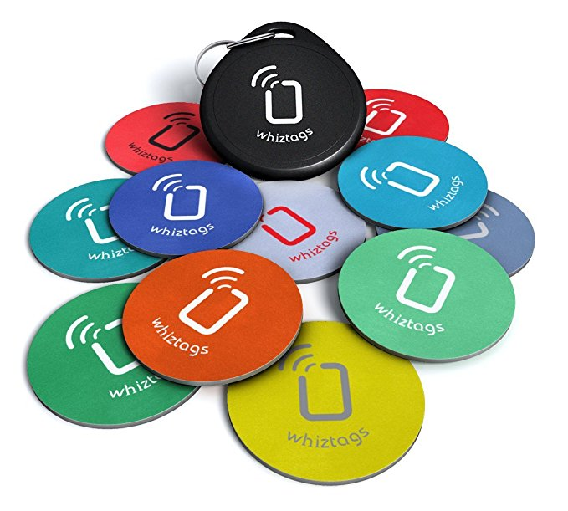
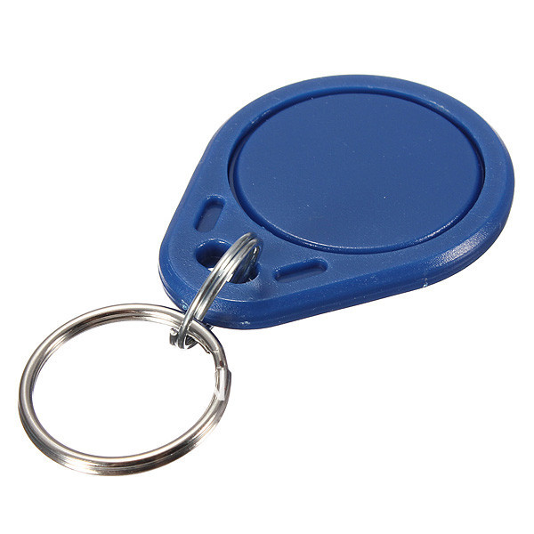

Slide 7
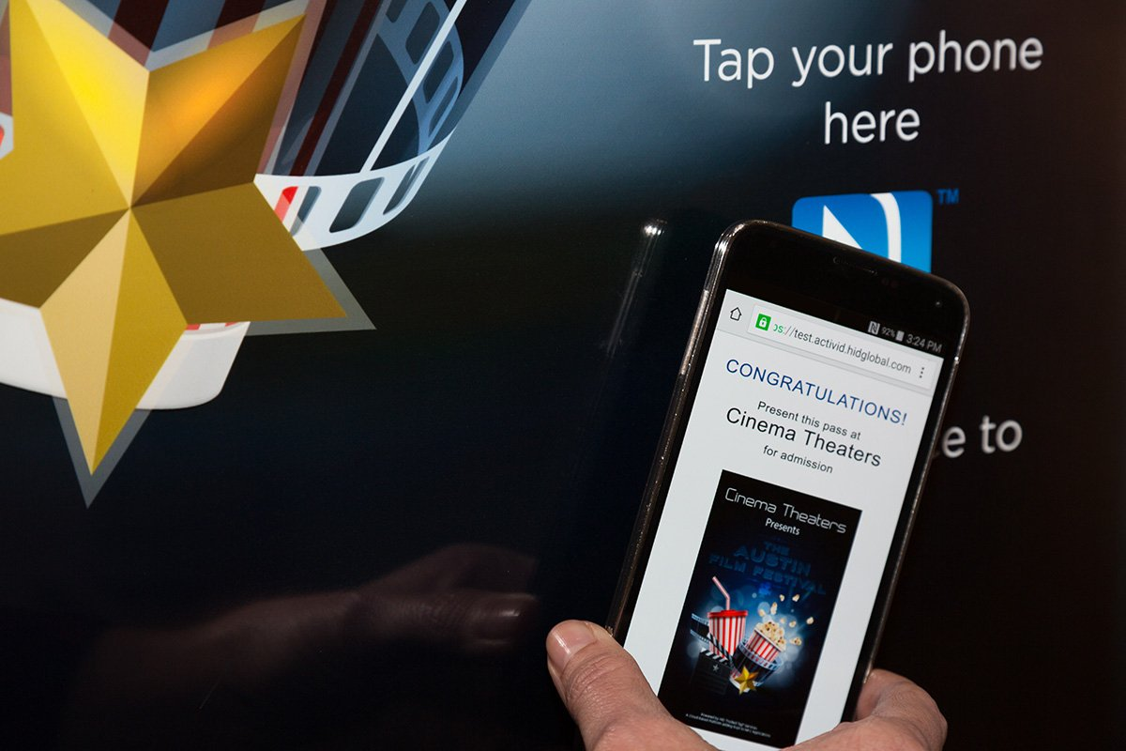
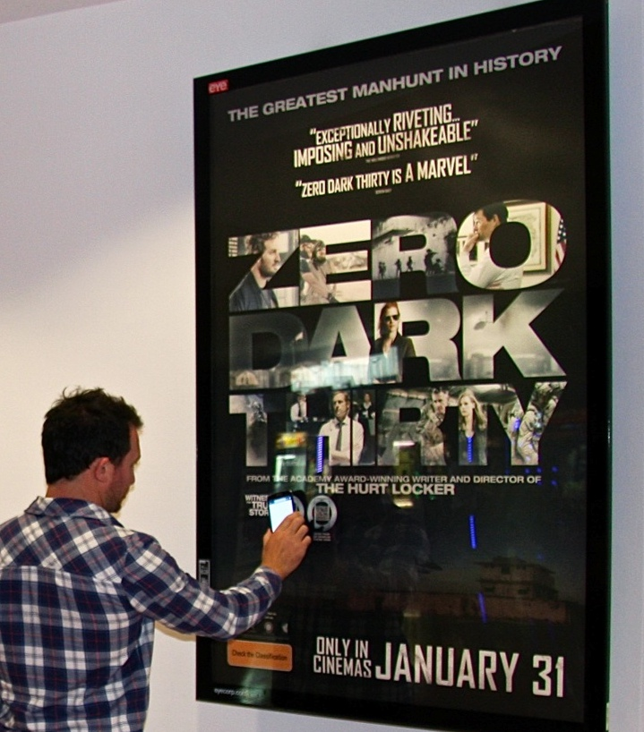

Slide 8
Ứng dụng
Chia sẻ tập tin kích thước nhỏ.
Mở rộng kết nối.
Thanh toán di động.
Chìa khóa.
Xem thông tin chi tiết sản phẩm.

Slide 9
Ưu điểm
Kết nối nhanh, đơn giản
Dễ triển khai
Nhược điểm
Bảo mật kém

Slide 10
NFC trong Android
Trong Android, từ API 10 (Ứng với phiên bản 2.3.3 - Gingerbread) hổ trợ NFC.
Trên Android 4.0 (Ice Cream Sandwich) tính năng này được đặt tên là Android Beam.

Slide 11
Session Initiation Protocol (SIP)

Slide 12
Khái niệm
Là một giao thức cho phép ứng dụng thực hiện cuộc hội thoại đến và đi qua mạng máy tính.
Có thể được sử dụng để thiết lập các phiên cho hội thoại bằng audio/video, nhắn tin, truyền tệp, trò chơi trực tuyến và chuyển tiếp cuộc gọi qua IP network.

Slide 13
SIP trong Android
Android cung cấp một API hỗ trợ giao thức SIP đầy đủ mà ứng dụng của bạn có thể sử dụng để kết hợp các tính năng điện thoại internet dựa trên SIP.
Chức năng
Quản lý cuộc gọi
Thiết lập vị trí người dùng
Thỏa thuận các tính năng được hỗ trợ trong nhóm người tham gia.

Slide 14
Chi tiết API (Class/Interface)
SipManager
Cung cấp các phương thức truy cập vào các API class để thực hiện các nhiệm vụ SIP khác nhau, như tạo một SIP session, tạo cuộc gọi và nhận cuộc gọi.
SipSession
Đại diện một SIP Session
SipAudioCall.Listener
Đại diện một Listener để theo dõi các sự kiện luên quan đến 1 cuộc gọi SIP, và gọi sự kiện xử lý tương ứng khi có một sự kiện xảy ra. Ví dụ, "onRinging()" được gọi khi có một cuộc gọi mới.
SipSession.State
Chứa các hằng số đại diện cho các trạng thái SIP session khác nhau, chẳng hạn như "INCOMING_CALL", "OUTGOING_CALL".
SipSession.Listener
Đại diện cho một Listener để theo giõi các sự kiện liên quan đến SIP Session, và gọi trình xử lý sự kiện tương ứng khi xảy ra sự kiện nào đó. Ví dụ, “onRegistering()” được gọi khi yêu cầu đăng kí được gửi.
SipProfile.Builder
Đại diện một helper class cho việc tạo một SIP profile
SipErrorCode
Chứa các error code cho SIP actions

Slide 15
USB

Slide 16
Phương thức, cách hoạt động
Android hỗ trợ một loạt các thiết bị ngoại vi USB ở hai chế độ - USB Host và USB Accessory.
USB Host - Thiết bị Android-powered hoạt động như một máy chủ và cấp nguồn cho bus. Ví dụ về các thiết bị USB như vậy bao gồm bàn phím và game controller.
USB Accessory – Phần cứng USB bên ngoài hoạt động như máy chủ cấp nguồn cho bus. Chế độ này cho phép thiết bị Android giao tiếp với phần cứng USB có các khả năng mà thiết bị Android này không có.

Slide 17
Ứng dụng
Phần cứng USB như bàn phím âm thanh, máy tập thể dục, thiết bị y tế, bộ điều khiển robot, đầu đọc thẻ và các tính năng khác.
Để các phần cứng này hoạt động với các thiết bị android, nó cần tuân theo giao thức giao tiếp phụ kiện Android.

Slide 18
Chi tiết API (Class/Interface)
UsbAccessory
Đại diện cho một thiết bị được kết nối trong chế độ USB accessory (phụ kiện)
UsbEndpoint
Đại diện cho một kênh giao tiếp cho một đối tượng “UsbInterface” thông qua đó máy chủ chuyển dữ liệu với thiết bị. Một giao diện có thể có một hoặc nhiều thiết bị đầu cuối, ví dụ endpoint đầu vào và ra cho phép giao tiếp 2 chiều.
UsbManager
Cho phép ứng dụng liệt kê và giao tiếp với các thiết bị USB được kết nối
UsbRequest
Đại diện một USB request packet có thể được sử dụng cho việc đọc và ghi dữ liệu qua một "UsbDeviceConnection".
UsbInterface
Đại diện một interface trên đối tượng “UsbDevice” – thứ xác định một tập các chức năng và có một hoặc nhiều “UsbEndPoints” cho giao tiếp.
UsbDevice
Đại diện cho một thiết bị được kết nối ở chế độ USB Host

Slide 19
Bluetooth

Slide 20
Khái niệm
Công nghệ Bluetooth là công nghệ truyền dữ liệu không dây.
Lần đầu xuất hiện vào năm 1994 bởi hãng điện tử viễn thông Ericsson.
Hai thiết bị kết nối với nhau bằng việc xác nhận kết nối của bên gửi cho bên nhận thông qua một mã được quyền đi thì hai thiết bị mới được ghép nối với nhau.

Slide 21
Các phiên bản
Bluetooth 1.0
Bluetooth 1.2
Bluetooth 2.0+EDR (enhanced data rate)
Bluetooth 2.1+EDR (enhanced data rate)
Bluetooth 3.0 HS (high speed)
Bluetooth 4.0 + LE
Bluetooth 4.1
Bluetooth 4.2
Bluetooth 5

Slide 22
Ứng dụng
Truyền dữ liệu giữa hai thiết bị. (Chuyển dữ liệu, điều khiển, game Blutooth, …)
Tai nghe không dây.
NFC

Slide 23
Ưu điểm
Kết nối đơn giản
Chi phí thấp
Tiêu thụ lượng điện thấp (Phiên bản mới)

Slide 24
Nhược điểm
Bảo mật không tốt
Băng thông thấp hơn so với Wifi.

Slide 25
Bluetooth API trong Android.
Các thiết bị di dộng đa số điều trang bị công nghệ Bluetooth, đặc biệt là các thiết bị Android. Android cung cấp cho chúng ta Bluetooth API để thực hiện một số nhiệm vụ như sau:
Thiết bị quét Bluetooth
Kết nối và chuyển dữ liệu từ thiết bị này tới thiết bị khác.
Quản lý nhiều kết nối,…

Slide 26
WIFI

Slide 27
Khái niệm
Wifi là viết tắt của Wireless Fidelity được gọi chung là mạng không dây sử dụng sóng vô tuyến.
Loại sóng vô tuyến này tương tự như sóng điện thoại, truyền hình và radio. Wifi là kết nối không thể thiếu trên điện thoại, laptop, máy tính bảng và các thiết bị điện tử tiêu dùng hiện nay.

Slide 28
Các chuẩn kết nối
Chuẩn 802.11b (11mb/s)
Chuẩn 802.11g
Chuẩn 802.11a
Chuẩn 802.11n
Chuẩn 802.11ac (1730mb/s)

Slide 29
Ứng dụng
Truyền dữ liệu giữa các thiết bị. (Chuyển dữ liệu, điều khiển, …)
Kết nối Internet nhanh chóng.

Slide 30
Ưu điểm
Phạm vi kết nối rộng, tiện lợi
Hiệu quả: duy trì kết nối tốt, băng thông đáp ứng mọi nhu cầu.
Khả năng mở rộng cao.

Slide 31
Nhược điểm
Bảo mật không tốt (Môi trường kết nối là không gian xung quanh – Sóng điện từ).
Muốn mở rộng phạm vi phải tốn chi phí lớn.
Chậm hơn tốc độ mạng dùng cáp.
Tín hiệu có thể bị nhiễu bởi các thiết bị khác.

Slide 32
Wifi API trong Android.
Trên nền tảng Android có cung cấp API WifiManager quản lí việc kết nôi wifi trên thiết bị di động. Thông qua API này ứng dụng có thể:
Scan access points và lấy thông tin như BSSID, SSID, tần số, key management, scheme mã hóa.
Kết nối hoặc ngắt kết nối wifi.
Cấu hình network.

Slide 34
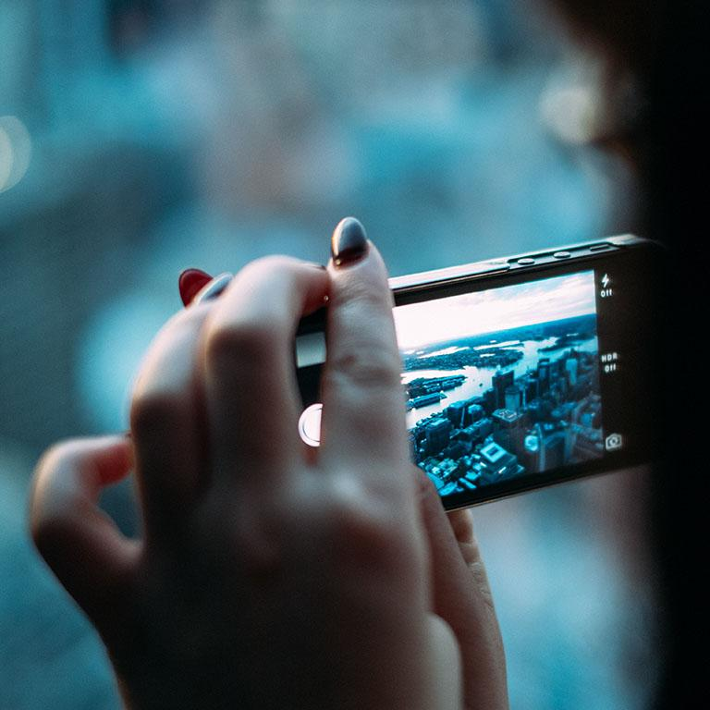
A PICTURE IS WORTH A THOUSAND WORDS
A complex idea can be conveyed with just a single still image, namely making it possible to absorb large amounts of data quickly.

Slide 35

Want big impact?
USE BIG IMAGE.

Slide 36
USE CHARTS TO EXPLAIN YOUR IDEAS
White
Gray
Black

Slide 37
AND TABLES TO COMPARE DATA
 | A | B | C
Yellow | 10 | 20 | 7
Blue | 30 | 15 | 10
Orange | 5 | 24 | 16

Slide 38
MAPS
Our Office

Slide 39
89,526,124
Whoa! That’s a big number, aren’t you proud?

Slide 40
89,526,124$
185,244 USERS
100%
That’s a lot of money
And a lot of users
Total success!

Slide 41
OUR PROCESS IS EASY
first
second
last

Slide 42
LET’S REVIEW SOME CONCEPTS
Yellow
Is the color of gold, butter and ripe lemons. In the spectrum of visible light, yellow is found between green and orange.
Blue
Is the colour of the clear sky and the deep sea. It is located between violet and green on the optical spectrum.
Red
Is the color of blood, and because of this it has historically been associated with sacrifice, danger and courage.
Yellow
Is the color of gold, butter and ripe lemons. In the spectrum of visible light, yellow is found between green and orange.
Blue
Is the colour of the clear sky and the deep sea. It is located between violet and green on the optical spectrum.
Red
Is the color of blood, and because of this it has historically been associated with sacrifice, danger and courage.

Slide 43
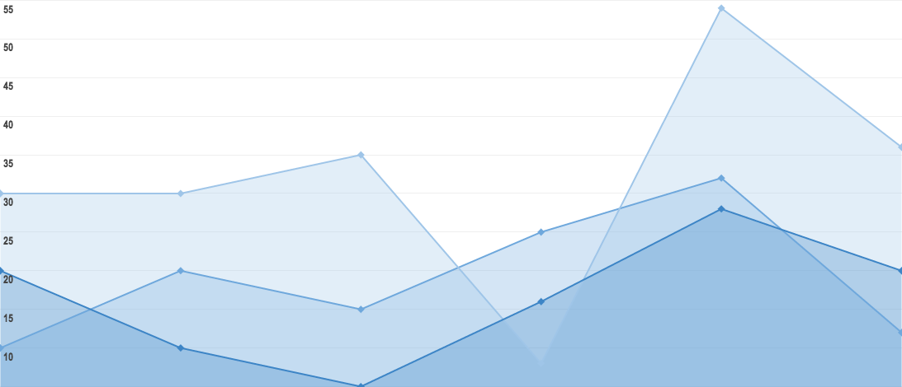
You can insert graphs from Google Sheets

Slide 44
ANDROID PROJECT
Show and explain your web, app or software projects using these gadget templates.
Place your screenshot here

Slide 45
iPHONE PROJECT
Show and explain your web, app or software projects using these gadget templates.
Place your screenshot here

Slide 46
TABLET PROJECT
Show and explain your web, app or software projects using these gadget templates.
Place your screenshot here

Slide 47
DESKTOP PROJECT
Show and explain your web, app or software projects using these gadget templates.
Place your screenshot here

Slide 48
THANKS!
Any questions?
You can find me at
@username
user@mail.me

Slide 49
CREDITS
Special thanks to all the people who made and released these awesome resources for free:
Presentation template by SlidesCarnival
Photographs by Unsplash

Slide 50
PRESENTATION DESIGN
This presentation uses the following typographies and colors:
Titles: Oswald
Body copy: Roboto Condensed
You can download the fonts on these pages:
https://www.fontsquirrel.com/fonts/oswald
https://www.fontsquirrel.com/fonts/roboto
Dark aqua #3796bf / Aqua #4bb5d9 / Light aqua #81d1ec
Yolk yellow #ff9900
You don’t need to keep this slide in your presentation. It’s only here to serve you as a design guide if you need to create new slides or download the fonts to edit the presentation in PowerPoint®

Slide 51
SlidesCarnival icons are editable shapes.
This means that you can:
Resize them without losing quality.
Change fill color and opacity.
Change line color, width and style.
Isn’t that nice? :)
Examples:

Slide 52
😉
Now you can use any emoji as an icon!
And of course it resizes without losing quality and you can change the color.
How? Follow Google instructions https://twitter.com/googledocs/status/730087240156643328
✋👆👉👍👤👦👧👨👩👪💃🏃💑❤😂😉😋😒😭👶😸🐟🍒🍔💣📌📖🔨🎃🎈🎨🏈🏰🌏🔌🔑 and many more...

